Slide 1

פרויקט סיום מבוא למדעי הנתונים
טל בן חמו
שקד פרקש
שאלת מחקר: חיזוי מחיר מכונית יד שנייה על פי נתונים וגורמים שונים.

Slide 2
הקדמה:
הפרויקט נועד לחזות את מחיר המכונית על סמך מפרט טכני ושנת ייצור.
תחזיות מדויקות עוזרות ליצרנים ולסוחרים לקבוע מחירים תחרותיים ולנו כצרכנים לקבל החלטות רכישה מושכלות.
באמצעות טכניקות מדעי הנתונים ואלגוריתמים של למידת מכונה נוכל לפתח מודל חזק לחיזוי מדויק של מחירי רכב.
המצגת תעסוק באיסוף נתונים, עיבוד מקדים, ניתוח נתונים חקרני ולמידת מכונה.

Slide 3
מקורות נתונים והרכשה
WWW.AUTOREADER.COM
באמצעות CRAWLING ניגשנו לכל עמוד באתר
בכל עמוד רכב שלפנו את כל הפרמטרים הרלוונטיים לרבות מפרט טכני, נתוני
תמחור ופרטים נוספים.

Slide 4
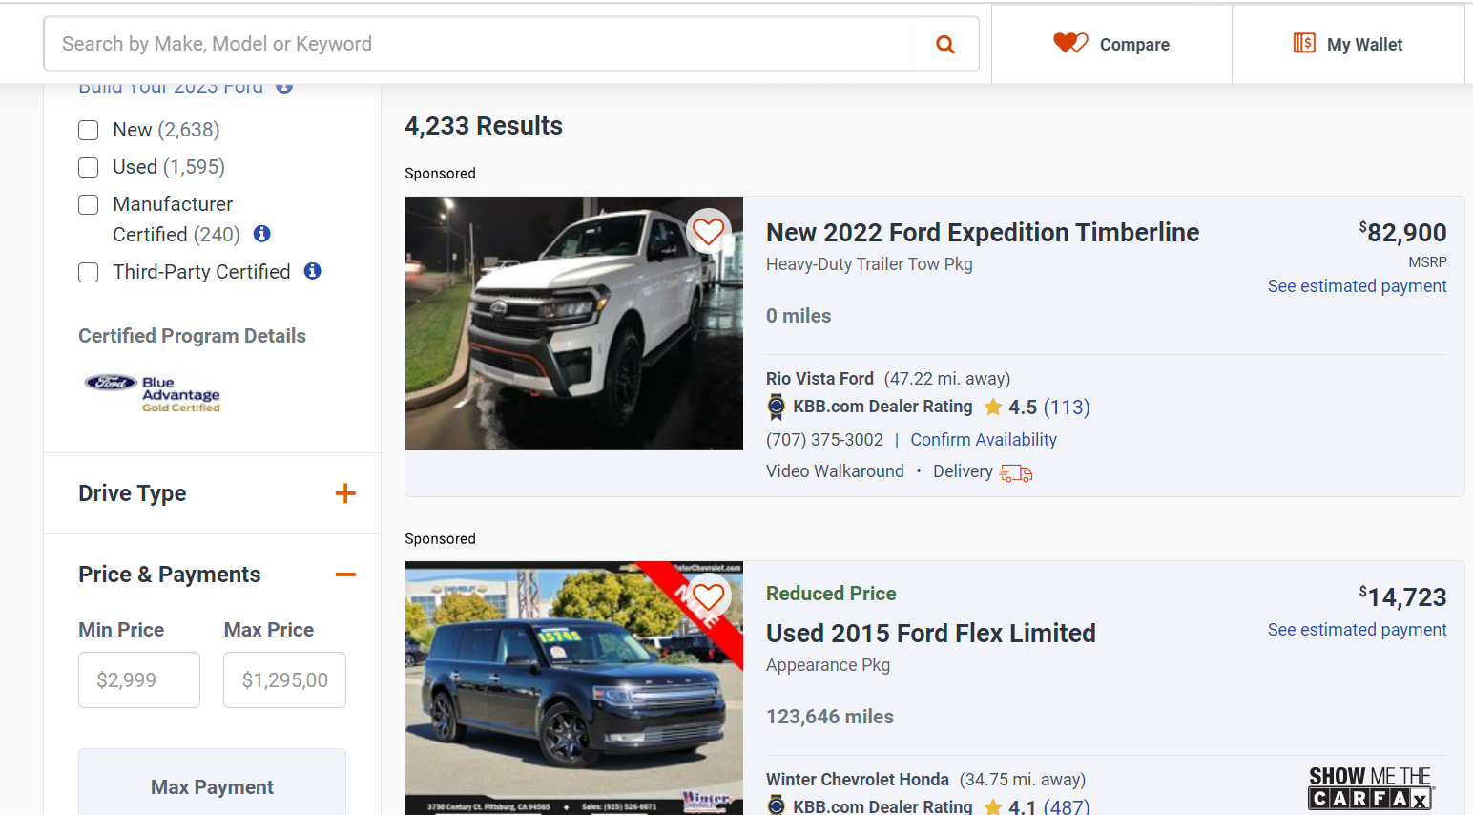
דף קטלוג הרכבים:

Slide 5
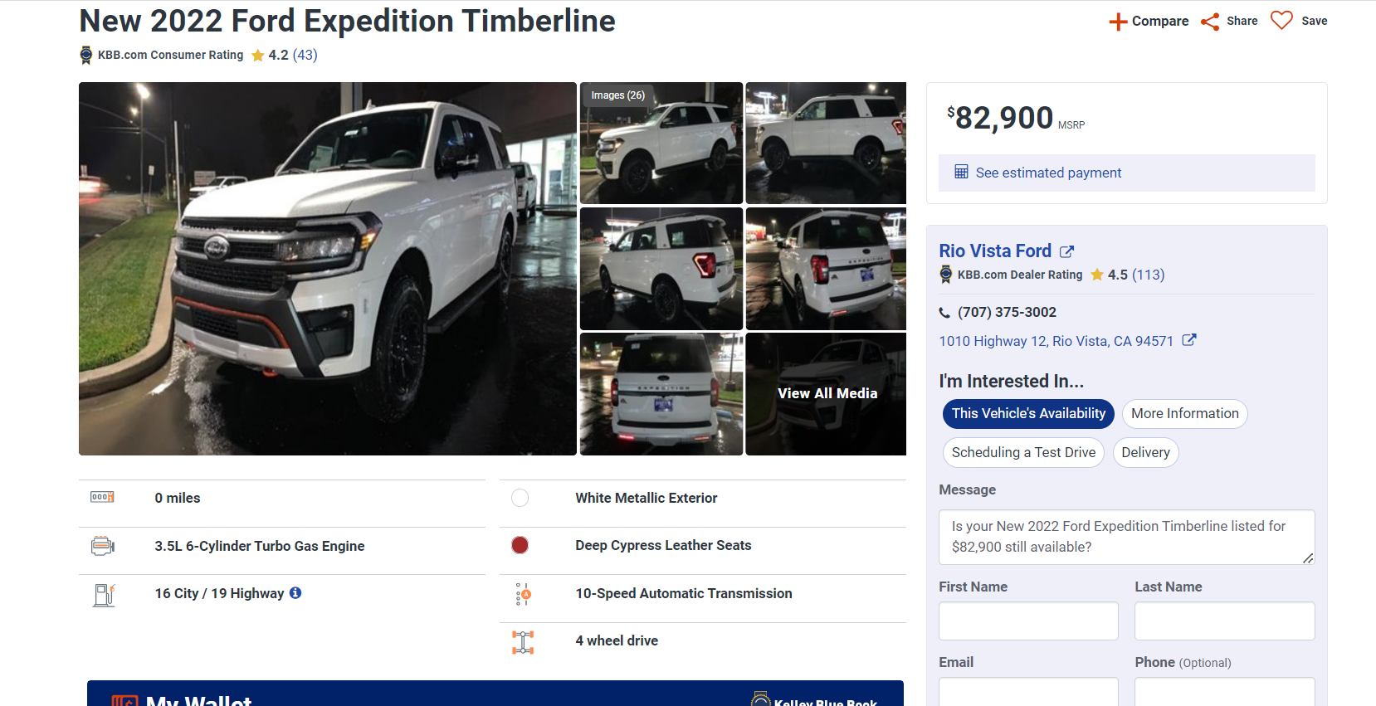
עמוד רכב:

Slide 6
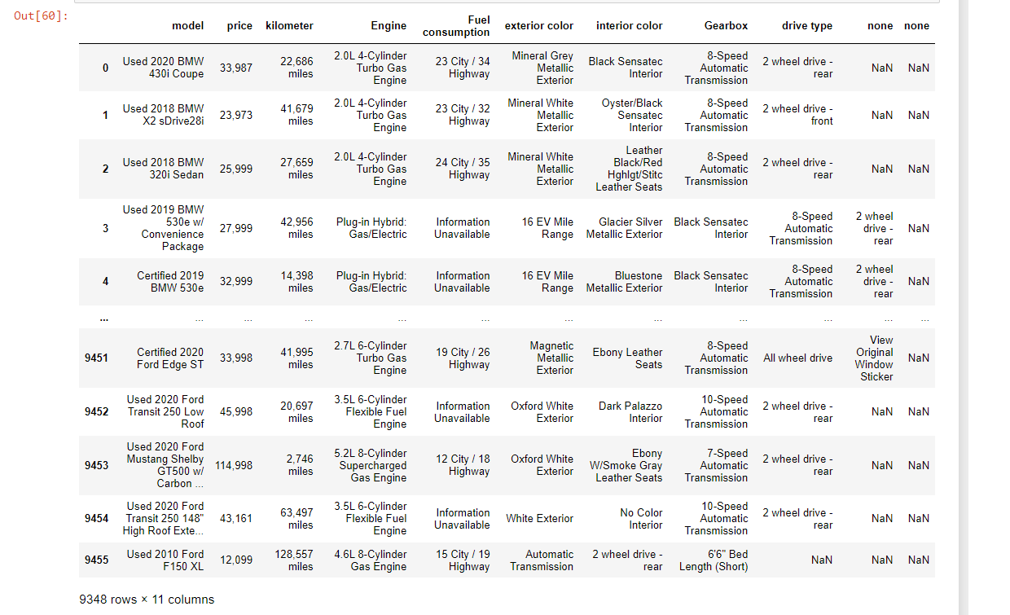
הרכשת הנתונים לפני ניקוי וסידור המידע

Slide 7
ניקוי ראשוני של המידע
קטלוג הנתונים לקטגוריות מתאימות
שינוי סוג הטיפוס על מנת שיתאים לנו לחקירה
הסרת כפילויות
הורדת השורות עם ערכי NONE
שינוי עמודת צריכת הדלק לעמודת צריכה עירונית וצריכה בין עירונית
שינוי עמודת סוג המנוע לעמודת סוג מנוע ועמודת רעש מנוע
שינוי עמודת השנה לעמודת שנה ועמודת מצב רכב (משומש, כמו חדש)

Slide 8
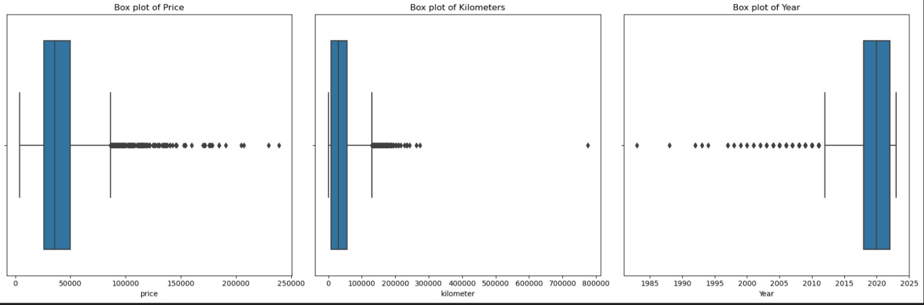
EDA & VISUALIZATION

Slide 9
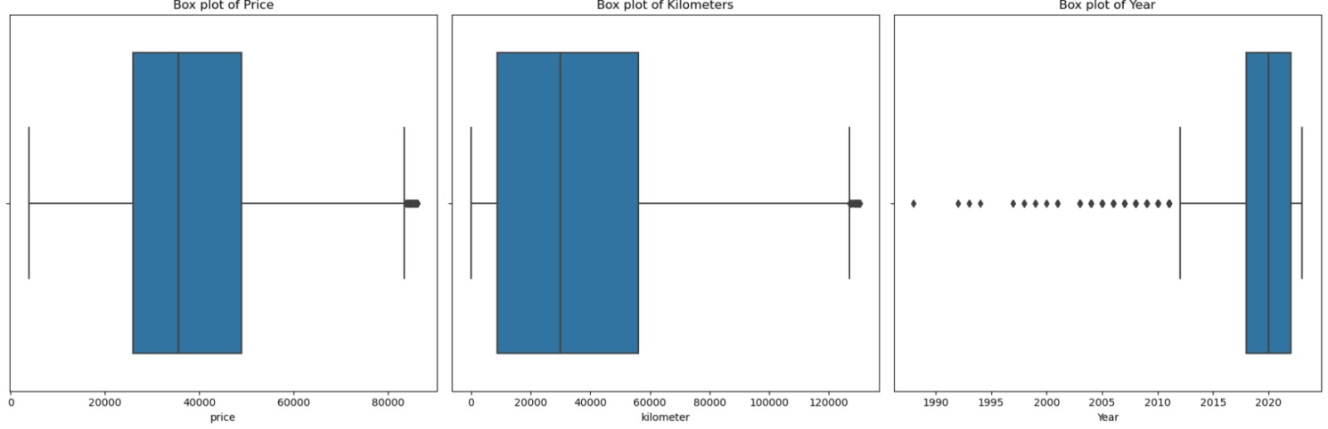
EDA & VISUALIZATION

Slide 10
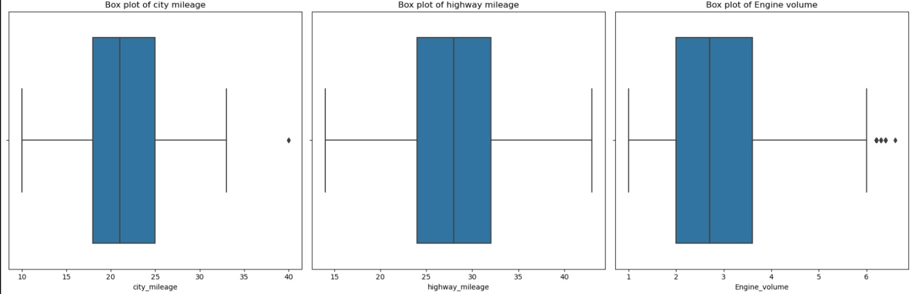
EDA & VISUALIZATION

Slide 11
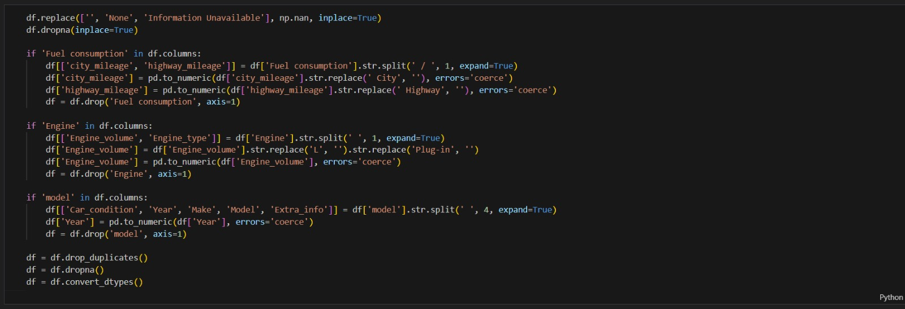
EDA טיפול בנתונים לאחר

Slide 12
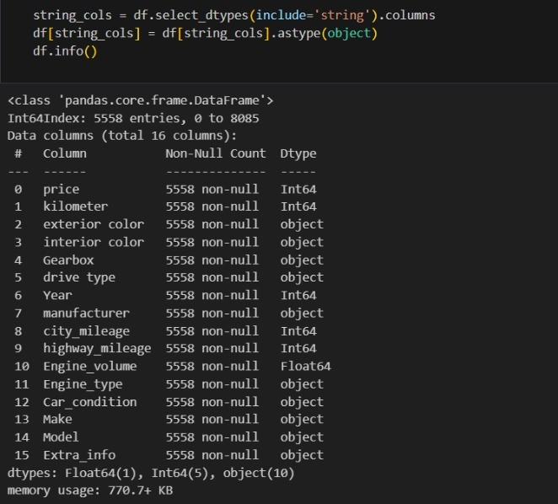
נתונים סופיים

Slide 13
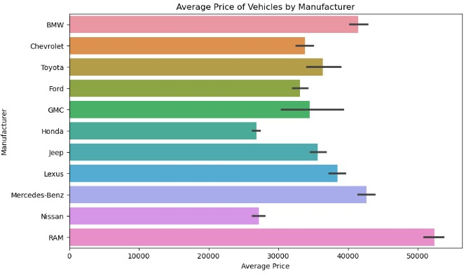
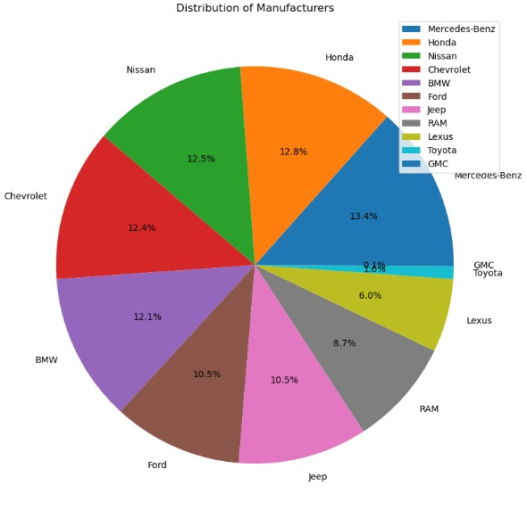
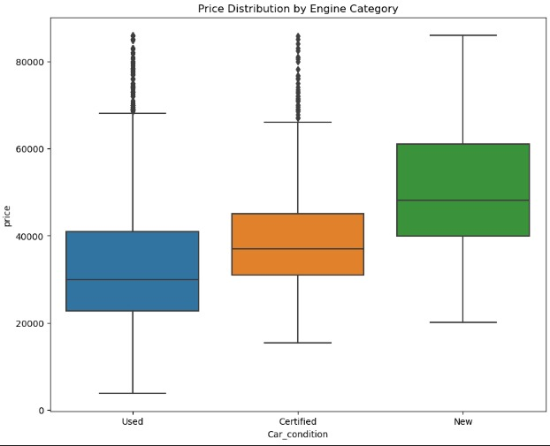
VISUALIZATION

Slide 14
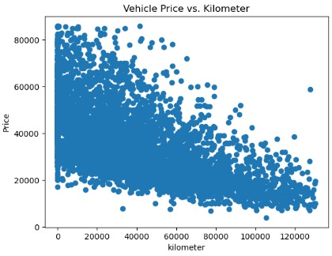
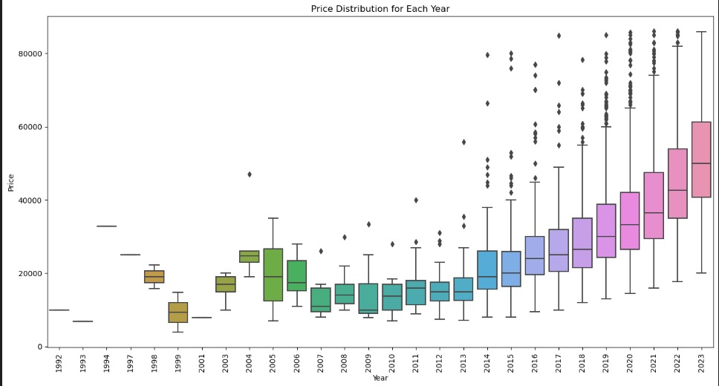
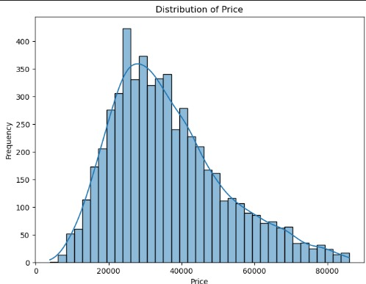
VISUALIZATION

Slide 15
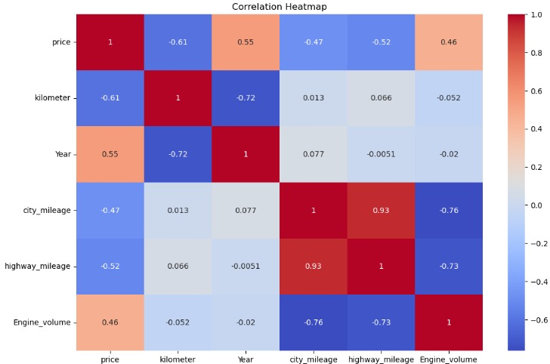
VISUALIZATION

Slide 16
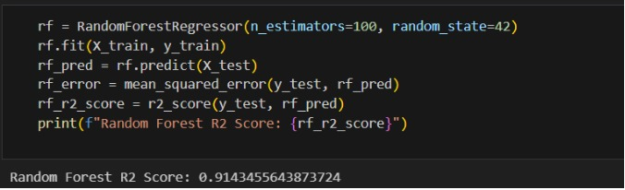
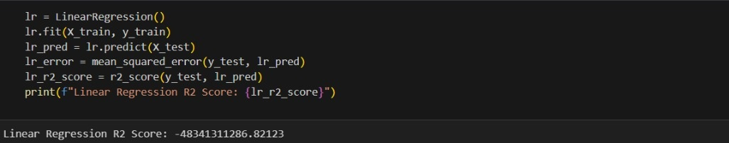
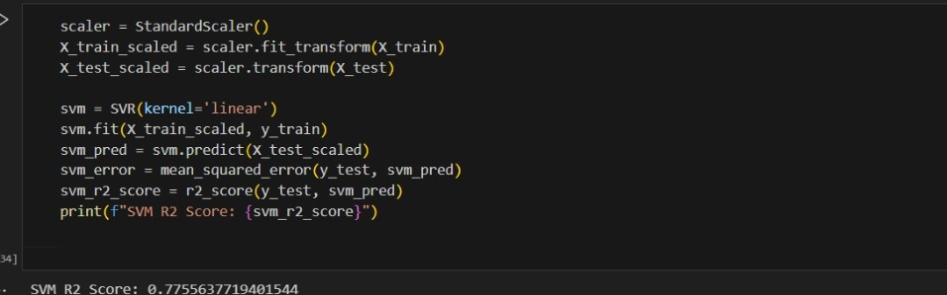
Machine learning

Slide 17
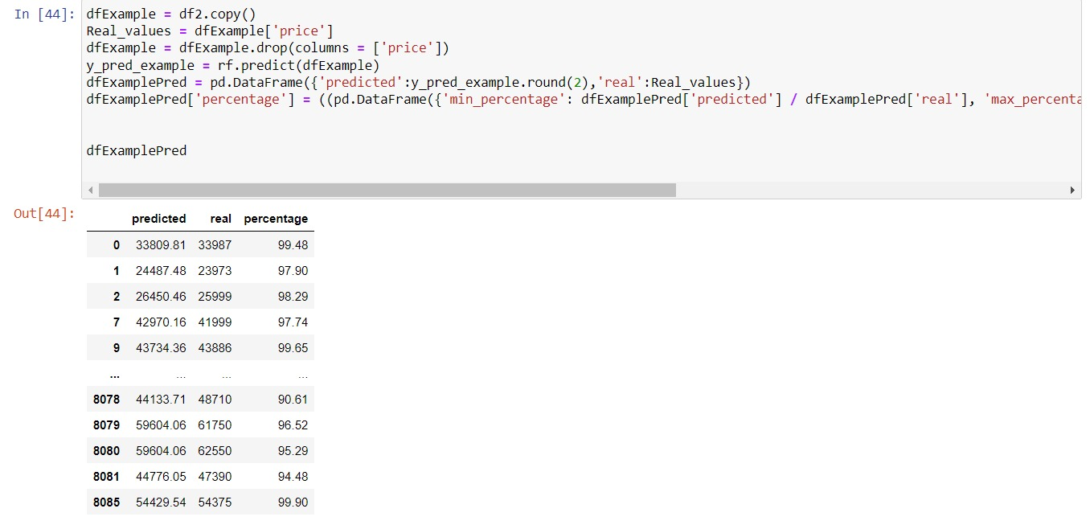
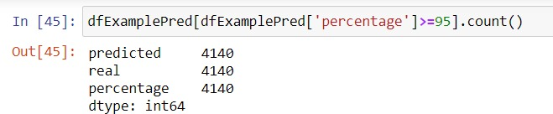
Machine learning

Slide 18
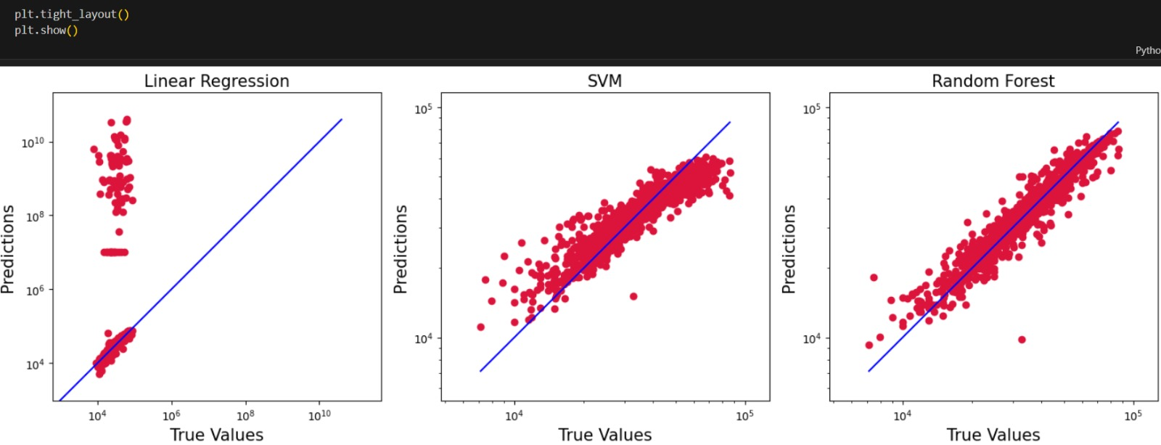
Machine learning

